Slide 1


Отчет
единоличного исполнительного органа - Генерального директора ООО «Тверь Водоканал» по консолидации проделанной работы и финансово-хозяйственной деятельности
ООО «Тверь Водоканал»
за 2019, 2020 и 2021 год.
г. Тверь
21 марта 2022 года

Slide 2
ДИНАМИКА РОСТА ТАРИФОВ НА ОКАЗЫВАЕМЫЕ УСЛУГИ ООО «ТВЕРЬ ВОДОКАНАЛ»
 |  | 2019 г. |  |  | 2020г. |  |  | 2021 г. |  |  | Рост за период 2019-2021
 |  | с 01.01.2019 | с 01.07.2019 | среднегодовой рост тарифа | с 01.01.2020 | с 01.07.2020 | среднегодовой рост тарифа | с 01.01.2021 | с 01.07.2021 | среднегодовой рост тарифа
ТВЕРЬ
Водоснабжение | руб/м³, без НДС | 17,42 | 18,29 | 105% | 18,29 | 18,29 | 100% | 18,29 | 18,55 | 101% | 106,5%
Водоотведение | руб/м³, без НДС | 18,03 | 18,93 | 105% | 18,93 | 19,97 | 105% | 19,97 | 20,87 | 105% | 115,7%
СТАРИЦА
Водоснабжение | руб/м³, без НДС | 19,57 | 19,98 | 102% | 20,03 | 21,3 | 106% | 21,3 | 21,88 | 103% | 111,8%
Водоотведение | руб/м³, без НДС | 20,1 | 20,5 | 102% | 20,82 | 21,79 | 105% | 21,79 | 22,11 | 101% | 110,0%
г. Тверь |  |  | 2019 год | 2020 год | Изменение 2020г. к 2019г. | 2021 год | Изменение 2021г. к 2020г. | Рост за период 2019-2021
ПЗП водоснабжение | Ставка на нагрузку | тыс. руб/м3 в сут, без НДС | 1,73 | 1,87 | 108% | 1,68 | 90% | 97,1%
 | Ставка на протяженность | тыс.руб/км, ,без НДС | 3 468,97 | 3787,48 | 109% | 4091,16 | 108% | 117,9%
ПЗП водоотведение | Ставка на нагрузку | тыс. руб/м3 в сут, без НДС | 2,4 | 1,25 | 52% | 1,26 | 100% | 52,5%
 | Ставка на протяженность | тыс.руб/км, ,без НДС | 5 655,11 | 6364,55 | 113% | 6788,76 | 107% | 120,0%
Показатель инфляции МЭР в среднем за год (%) |  |  | 103 | 103,4 |  | 106 |  | 112,8

Slide 3
ПОКАЗАТЕЛИ ФИНАНСОВО-ХОЗЯЙСТВЕННОЙ ДЕЯТЕЛЬНОСТИ ООО «ТВЕРЬ ВОДОКАНАЛ»
Тыс. руб.
 | Факт 2019 | Факт 2020 г. | Факт 2021 | Отклонение Факта 2021г. от Факта 2019г. | Отклонение Факта 2021г. от Факта 2020г
1. Общие доходы (тыс. руб., без НДС): | 1 832 975 | 1 856 909 | 2 076 354 | 243 379 | 219 445
1.1. Выручка от тарифной (операционной) деятельности | 1 135 159 | 1 173 171 | 1 283 714 | 148 555 | 110 543
1.2. Выручка от инвестиционной деятельности, в том числе: | 54 241 | 80 823 | 44 563 | -9 678 | -36 260
1.2.1. Инвестиционная составляющая | 26 733 | 35 900 | 15 532 | -11 201 | -20 368
1.2.2. Плата за подключение | 27 508 | 44 922 | 29 032 | 1 524 | -15 890
1.3. Выручка от целевой деятельности (плата за превышение концентрации загрязняющих веществ и негативное воздействие) | 29 483 | 51 466 | 66 859 | 37 376 | 15 393
1.4. Выручка от внереализационной деятельности (ПК+ прочая деятельность, 90 счет) | 47 560 | 65 823 | 71 493 | 23 933 | 5 670
1.5. Прочие внереализационные доходы | 566 532 | 485 626 | 609 725 | 43 193 | 124 099
2. Общие расходы (тыс. руб., без НДС): | 1 743 645 | 1 779 576 | 1 990 105 | 246 460 | 210 529
2.1. Расходы по тарифной (операционной) деятельности | 1 077 769 | 1 199 741 | 1 303 925 | 226 156 | 104 184
2.2. Расходы по инвестиционной деятельности | 52 312 | 42 976 | 38 604 | -13 708 | -4 372
2.3. Расходы по целевой деятельности | 6 405 | 6 334 | 20 454 | 14 049 | 14 120
2.4. Расходы по внереализационной деятельности | 607 159 | 530 525 | 627 122 | 19 963 | 96 597
8. Чистая прибыль по бухгалтерскому учету | 89 330 | 77 333 | 86 249 | -3 081 | 8 916

Slide 4
ПОКАЗАТЕЛИ ФИНАНСОВО-ХОЗЯЙСТВЕННОЙ ДЕЯТЕЛЬНОСТИ ООО «ТВЕРЬ ВОДОКАНАЛ»
млн. руб.
№ п/п | Показатели | Факт 2019 год | Факт 2020 год | Факт 2021 год | Отклонение факта 2021 года от факта 2019 года
1 | Остатки денежных средств на счетах | 435 | 662 | 570,4 | 135
2 | Доход от размещения средств на депозитах | 25,9 | 21,7 | 28,5 | 2,6
3 | Непогашенные кредиты (мусоровозы) | 100 | 100 | 60 | -40
4 | Выданные займы, в том числе: | 34 | 29 | 33,7 | -0,3
4.1. | Фонд «Созидание» | 34 | 29 | 29 | -5
4.2. | АО «Ржевское ДРСУ» | 0 | 0 | 4,7 | 4,7
5 | Налоги уплаченные, в том числе: | 291,9 | 464,9 | 454,4 | 162,5
5.1. | НДС | 105,1 | 188,5 | 179,9 | 74,8
5.2. | Страховые взносы с ФОТ | 96,6 | 117,2 | 128,2 | 31,6
5.3. | НДФЛ | 47,7 | 51,3 | 56,3 | 8,6
5.4. | Прочие налоги | 42,5 | 107,9 | 90 | 47,5

Slide 5


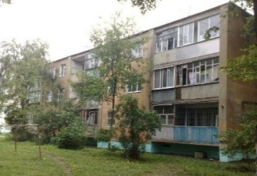
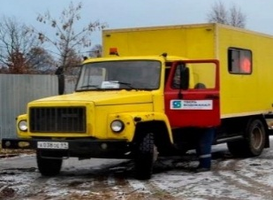
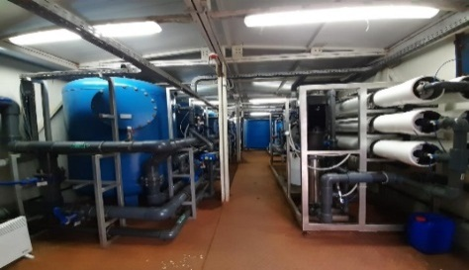
ОСНОВНЫЕ ДОСТИЖЕНИЯ ООО «ТВЕРЬ ВОДОКАНАЛ» за 2019 -2021 годы
В сжатые сроки выполнены проектно-изыскательские работы и получено положительное заключение ГАУ «Госэкспертиза» для обеспечения участия Тверской области в ФП «Чистая Вода» и «Оздоровление Волги».
Проведены мероприятия по подключению пос. ДРСУ-2 к системе водоснабжения г.Твери по резервной схеме с опережением на 3 г.
Завершено строительство локальной станции водоподготовки на городской скважине №47 с технологией обратного осмоса в мкр. «Южный», скважина введена в эксплуатацию. Улучшено качество питьевой воды.
в 2,5 раза
10 часов
В 2,5 раза сокращено среднее время устранения аварий на объектах централизованной системы водоснабжения и водоотведения.
4 часа
2018
2019

Slide 6
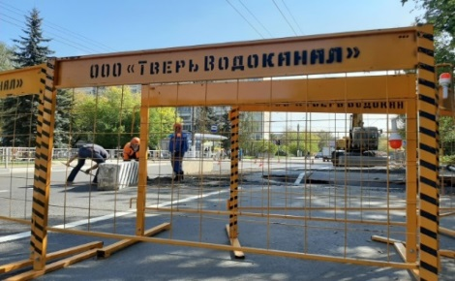
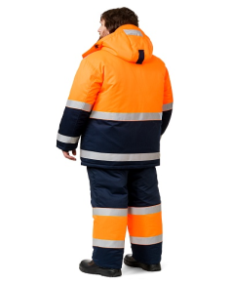

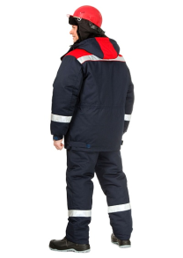
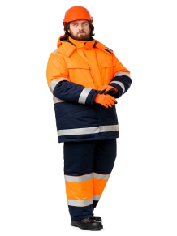
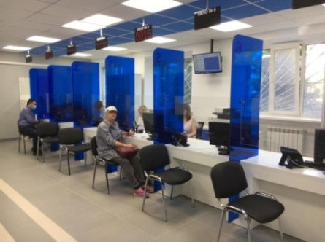
ОСНОВНЫЕ ДОСТИЖЕНИЯ ООО «ТВЕРЬ ВОДОКАНАЛ» за 2019 -2021 годы
Изменение культуры производства работ:
Приобретены ограждения, соответствующие нормативно установленным требованиям;
Сотрудники обеспечены 2 комплектами одежды единого образца;
Открыт обновленный офис по обслуживанию клиентов на улице 15 лет Октября, д.7 с электронной очередью;

Slide 7


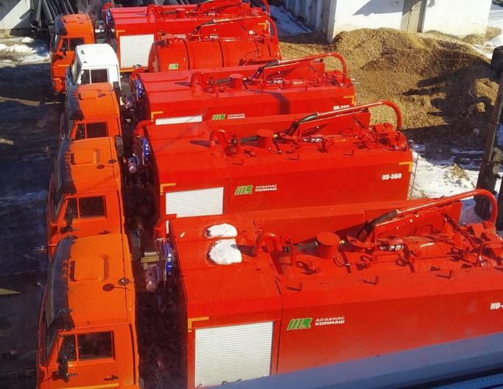
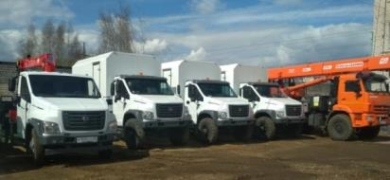
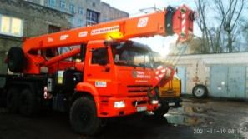

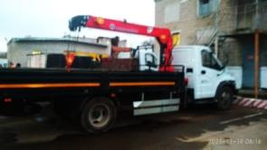
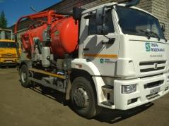
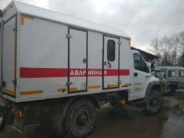
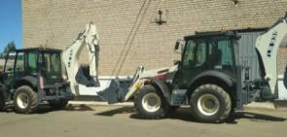
ОСНОВНЫЕ ДОСТИЖЕНИЯ ООО «ТВЕРЬ ВОДОКАНАЛ» за 2019 -2021 годы
За три года сформирован устойчивый тренд на снижение показателя аварийности на водопроводных сетях, суммарное снижение - 56%
0,388 ед./км
на 35%
на 13%
0,252ед./км
0,219 ед./км
2019
2020
2021
Обновление автопарка.
Приобретено 18 ед. спецтехники и машина направленного бурения МНБ-50 с опалубкой разборной ОР 1,5

Slide 8
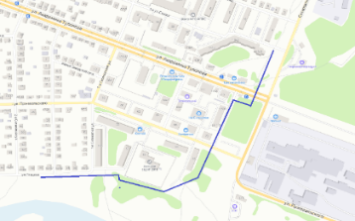

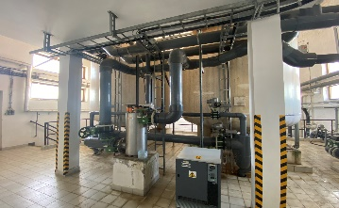
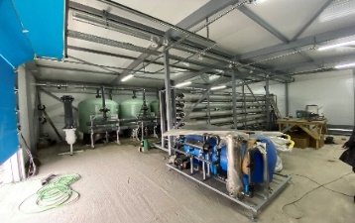
ОСНОВНЫЕ ДОСТИЖЕНИЯ ООО «ТВЕРЬ ВОДОКАНАЛ» за 2019 -2021 годы
Завершено строительство магистрального водопровода Ду 400 мм от Затверецкого бульвара до Сахаровского шоссе, 1000 п.м (август 2021 год);
Завершено строительство водозаборного узла со станцией обезжелезивания, производительностью 1,0 тыс.куб.м/сутки в пос. Элеватор (февраль 2021 год);
Выполнены бурение и запуск в работу двух новых скважин станции Мамулино (увеличен объем подачи воды в город на 3,5 тыс.куб.м/сутки) (декабрь 2021);
Завершается строительство станции водоподготовки ВНС № 30 для обеспечения СВУ и мкр. Мигалово, (производительностью 2,5 тыс.куб.м/сутки) (март 2022).

Slide 9
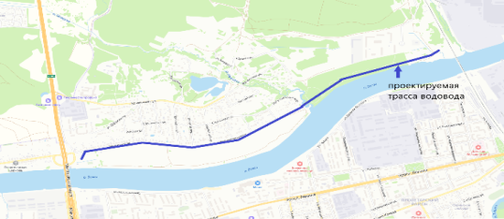
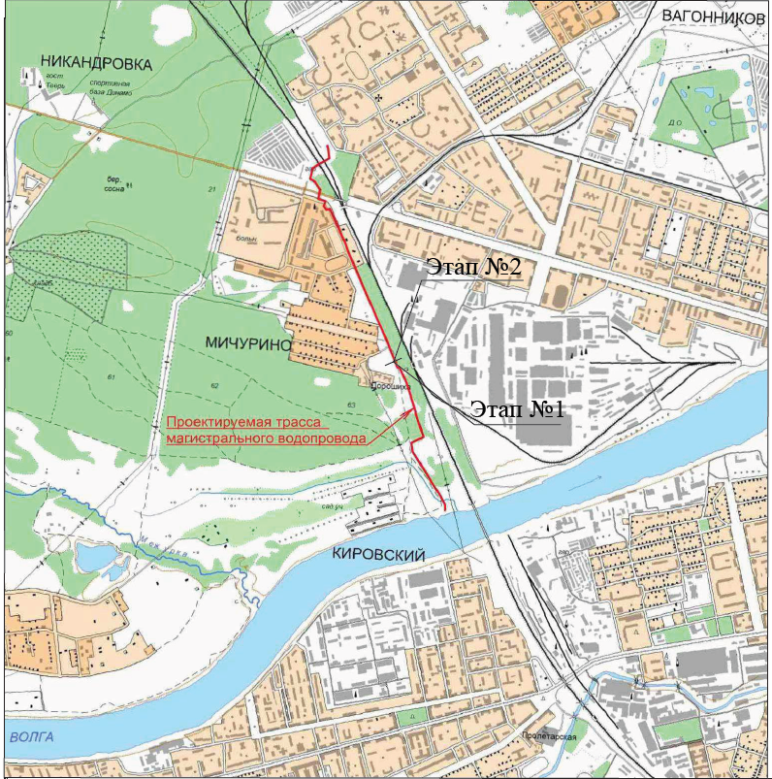
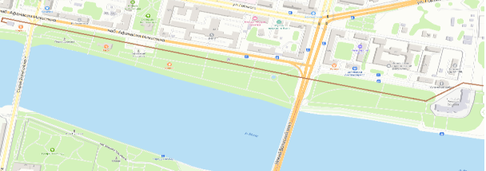
ОСНОВНЫЕ ДОСТИЖЕНИЯ ООО «ТВЕРЬ ВОДОКАНАЛ» за 2019 -2021 годы
Завершены проектные работы и получено положительное заключение ГАУ «Госэкспертиза Тверской области» по объектам:
Строительство магистрального водопровода диам. 400мм по перспективной застройке д. Мичурино далее по существующей застройке пос. ДРСУ-2 до водовода Д=400 в мостовом переходе, 3600 п.м
Технические характеристики:
Диаметр 400 мм, протяженность 3447,6 п.м.
Строительство магистрального водопровода Ду 600 мм от ул.Седова до дюкера через р. Волга, 2315 п.м
Технические характеристики:
Диаметр 600 мм, протяженность 2315 п.м.
Строительство напорного трубопровода от КНС № 4А до дюкера ч-з р. Тверцу диам. 600 мм, 1500 п.м(в т.ч. проектирование)
Технические характеристики:
Диаметр 710 мм, протяженность 1254,4 п.м

Slide 10
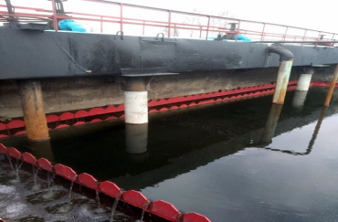
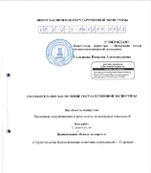
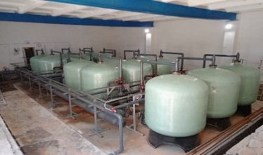
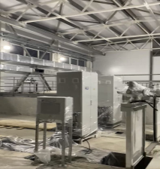
ОСНОВНЫЕ ДОСТИЖЕНИЯ ООО «ТВЕРЬ ВОДОКАНАЛ» за 2019 -2021 годы
Выполнены ПИР и получено положительное заключение ГАУ «Госэкспертиза» для обеспечения участия Тверской области в ФП «Оздоровление Волги» по объекту: «Реконструкция очистных сооружений канализации г. Старица» (октябрь 2021);
Для обеспечения на период реализации ФП «Чистая вода» потребителей г. Ржева питьевой водой с удовлетворительными органолептическими свойствами на действующих площадках водозаборов Ржев-1 и Ржев-2 смонтированы системы временной водоподготовки MF Q-63/15SM (август 2021);
Приняты обязательства по техническому обслуживанию очистных сооружений г. Конаково, приняты под управление ГУП «ДЕЗ» г.Ржев и ГУП «Водоканал» г.Торжок;

Slide 11
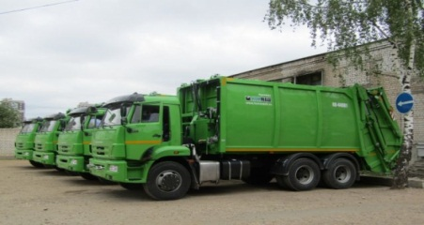
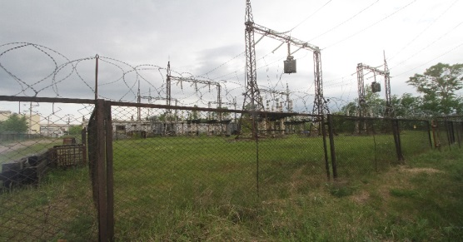
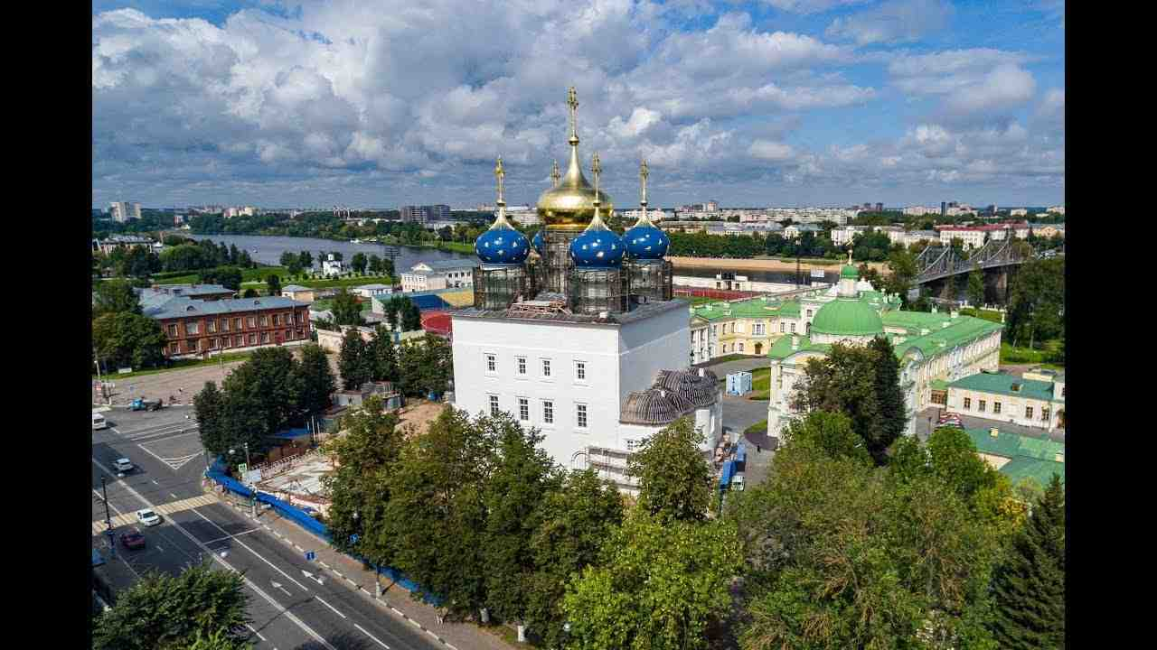
УЧАСТИЕ ООО «ТВЕРЬ ВОДОКАНАЛ» В ЖИЗНИ ТВЕРСКОЙ ОБЛАСТИ
За счет привлечения кредитных средств ООО «Тверь Водоканал» приобретено 30 мусоровозов для работы ООО «ТСАХ»;
2. С открытых торгов в рамках конкурсного производства приобретены:
у ООО «Акцент» - подстанция, расположенная по адресу: г. Тверь, пл. Гагарина, д. 1.;
у АО «Энергосоюз» - электрооборудование в количестве 373 ед., расположенные в муниципальных образованиях Тверской области;
3. На благотворительность за счет чистой прибыли перечислены денежные средства:
Фонду «Созидание» (25 млн руб.);
Фонду «Собор» (строительство храма) в размере 61 млн руб.);

Slide 12
УЧАСТИЕ ООО «ТВЕРЬ ВОДОКАНАЛ» В ЖИЗНИ ТВЕРСКОЙ ОБЛАСТИ
Коллектив под руководством Радченко А.Н. активно выразил свою гражданскую позицию на референдуме в 2020 г. и выборах, состоявшихся в сентябре 2021 года. Явка на выборах составила 250% (2081 чел.). Каждый сотрудник принял личное участие в голосовании и обеспечил участие в голосование членов своей семьи;
Аварийными бригадами Общества оперативно оказывается незамедлительная помощь муниципалитетам по восстановлению водоснабжения и теплоснабжения при возникновении аварийных ситуаций. За 2020-2021 гг. специалисты Общества привлекались к восстановлению систем водоснабжения в населенных пунктах Андреапольского, Весьегонского, Сандовский МО, Вышневолоцкого, Кашинского, Осташковского ГО, Бологовского, Максатихинского, Зубцовского, Кувшиновского, Кимрского, Конаковского районов Тверской области;
ООО «Тверь Водоканал» поддерживает работу Правительства Тверской области, направленную на стабилизацию финансово-хозяйственного положения предприятий областного значения (ОГУП «Фармация», АО «Ржевское ДРСУ»).

